Slide 1
Использование PR технологий в профилактической антинаркотической работе:
АКЦИЯ
Рамиль Апкаримов, руководитель волонтерского отряда «Барс», Заместитель директора Центра «Ресурс»

Slide 2
Public Relations (PR)
Связи с общественностью — это специализированная деятельность корпораций, государственных учреждений, благотворительных фондов и торговых объединений по созданию благоприятного имиджа организации, ее представителей, конкретной личности, продукта или идеи в глазах общественности и социальных групп: акционеров, финансовых кругов, служащих компаний и учреждений, реальных или потенциальных клиентов, а также членов муниципальных, окружных, штатных и федеральных законодательных органов. ее.

Slide 3
Что такое акция
Акция - действие, предпринимаемое для достижения какой-нибудь цели
Кампания - совокупность мероприятий для осуществления важной общественно-политической или хозяйственной задачи
Толковый словарь русского языка С. Ожегова и Н. Шведовой

Slide 4
Какие бывают акции
Акции прямого действия (акции протеста)
Пикеты и митинги
Концерты, выставки и т.д.
Интернет-акции
По масштабу:
Локальные
Сетевые
Международные

Slide 5
Подготовка к акции
Цель
Послание
Сценарий
«Изюминка»
Конкретные действия, которые может сделать каждый человек
Команда
Ответственный за работу со СМИ

Slide 6
Подготовка и проведение акции
Глубокое изучение проблемы
Ликбез всех участников акции по проблеме
Подготовиться к возможному противодействию оппонентов
Привлечение сторонников – широкое, но осторожное
Репетиция
Использование «вирусного маркетинга»
Результаты акции не должны пропасть

Slide 7
Работа со СМИ во время акции
СМИ – основная целевая группа
Составление и рассылка анонса
Приглашение журналистов
«Картинка»
Обеспечение удобных мест для журналистов
Контроль за журналистами
Интервью с основными спикерами и с участниками акции
Предоставление материалов для СМИ (Пресс-пакет)
Рассылка пост-релиза

Slide 8

Пресс-пакет:
Пресс-релиз
Дополнительная информация об организации – буклет, описание деятельности
Дополнительная информация о проблеме
Подборка публикаций по данной теме (если нужно)

Slide 9
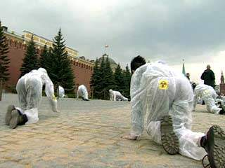
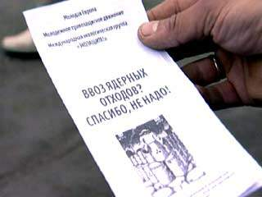
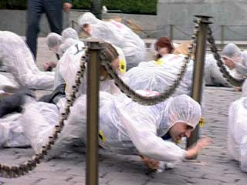
Примеры: акция протеста
Акция против ввоза радиоактивных отходов в Россию
Прошла 25 апреля 2002 г.
Приурочена к годовщине аварии на Чернобыльской АЭС
Организаторы – «Экозащита!» и Молодежное правозащитное движение
Акция не была санкционирована
Арестованы почти все участники

Slide 10

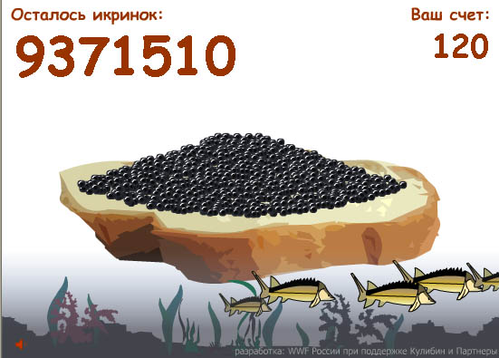

Примеры: Интернет-акция
    Акция «Разбери бутерброд» - WWF
    15-31 декабря 2006 г.
    Цели – привлечение внимания к проблеме уничтожения осетровых ради икры, привлечение новых сторонников WWF
    Flash-игра на сайте
    Видеоролики
    Технологии вирусного маркетинга
    Около 2500 поиграли, почти 100% зарегистрировались

